Slide 1




CHÀO MỪNG QUÝ THẦY CÔ VỀ DỰ GIỜ THĂM LỚP
MÔN: TIN HỌC
LỚP 5

Slide 2




TRÒ CHƠI : AI NHANH AI ĐÚNG
Câu hỏi:
1
2
3
4

Slide 3




1. Phần mềm trình chiếu có tên Tiếng anh đầy đủ là?
A. Microsoft Office Power Point
B. Microsoft Office Word
C. Microsoft Office Exel
Đáp án: A
10
1
8
9
5
4
2
7
6
3
Hết giờ

Slide 4
2. Để tạo thêm slide mới em thao tác như thế nào?
A. Nhấn Ctrl
B. Nhấn Shift
C. Nhấn Enter
Đáp án: C
8
9
5
4
2
7
6
3
10
1
Hết giờ

Slide 5
3. Để chèn hình ảnh vào trang trình chiếu em vào Inset rồi chọn?
A. Picture
B. Clip Art
C. Cả A và B
Đáp án: C
8
9
5
4
2
7
6
3
10
1
Hết giờ

Slide 6
4. Để trình diễn ngoài cách chọn Slide Show em còn có thể nhấn ... trên bàn phím?. Hãy điền từ thích hợp vào chỗ trống.
A. Phím F5
B. Phím F4
C. Phím F3
Đáp án: A
8
9
5
4
2
7
6
3
10
1
Hết giờ

Slide 7


CHỦ ĐỀ 3: THIẾT KẾ BÀI TRÌNH CHIẾU
BÀI 2 : MỞ RỘNG HIỆU ỨNG CHUYỂN ĐỘNG

Slide 8

Tạo hiệu ứng chuyển động theo đường cong trên trang chiếu
1
MỤC TIÊU
2
Rèn luyện các sử dụng hiệu
ứng trên trang trình chiếu

Slide 9

Bài 2: MỞ RỘNG HIỆU ỨNG CHUYỂN ĐỘNG
* Em hãy khởi động phần mềm trình chiếu, rồi thực hiện chèn hình ảnh một chiếc ô tô và hình ảnh một ngôi nhà ở vị trí thích hợp.
- Thực hiện tạo ra chuyển động cho chiếc ô tô theo đường định
sẵn/ đường tùy ý để di chuyển tới ngôi nhà:
A. HOẠT ĐỘNG
CƠ BẢN

Slide 10

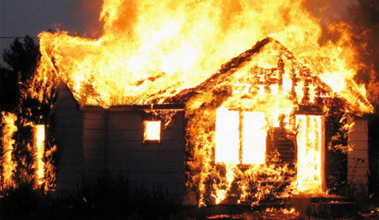

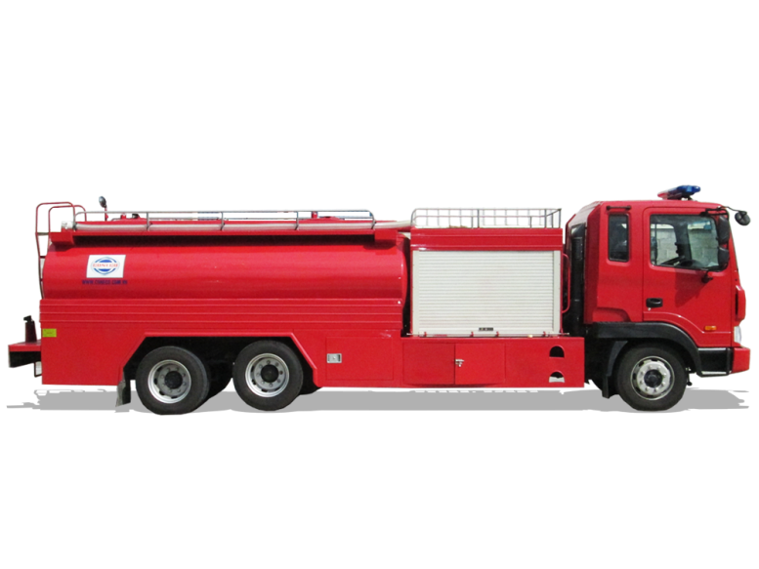

Slide 11


Để tạo chuyển động cho ô tô theo đường định sẵn hoặc vẽ đường chuyển động theo ý em muốn em thực hiện như thế nào?

Slide 12

Để vẽ đường cong ô tô sẽ chuyển động, em thực hiện theo hướng dẫn:

Slide 13
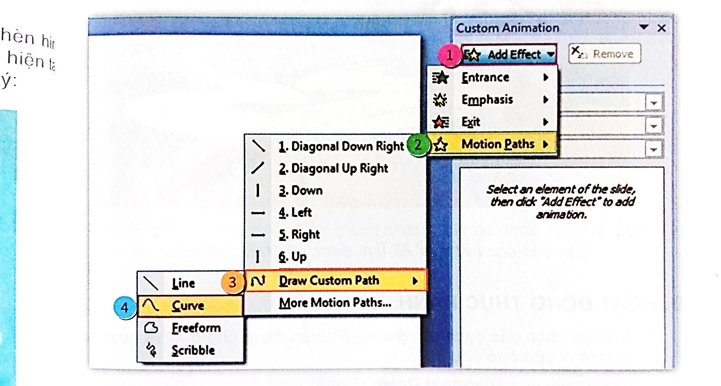
Để tạo chuyển động cho ô tô theo đường định sẵn hoặc vẽ đường chuyển động theo ý em muốn em thực hiện như sau:
Bước 1: Nháy chọn vào ô tô để tạo chuyển động
Bước 2: Chọn hiệu ứng chuyển động:
Chọn thẻ Animation rồi chọn Custom Animation
Chọn theo thứ tự sau:

Slide 14

Để vẽ đường cong cho ô tô chuyển động, em thực hiện như sau:
Bước 1: Nháy nút chuột trái tại vị tri bắt đầu
Bước 2: Nháy nút chuột trái tại vị trí muốn uốn cong
Bước 3: Nháy đúp chuột tại vị trí đích để kết thúc thao tác vẽ đường cong.

Slide 15








Hoạt động thực hành

Slide 16

Báo cáo

Slide 17

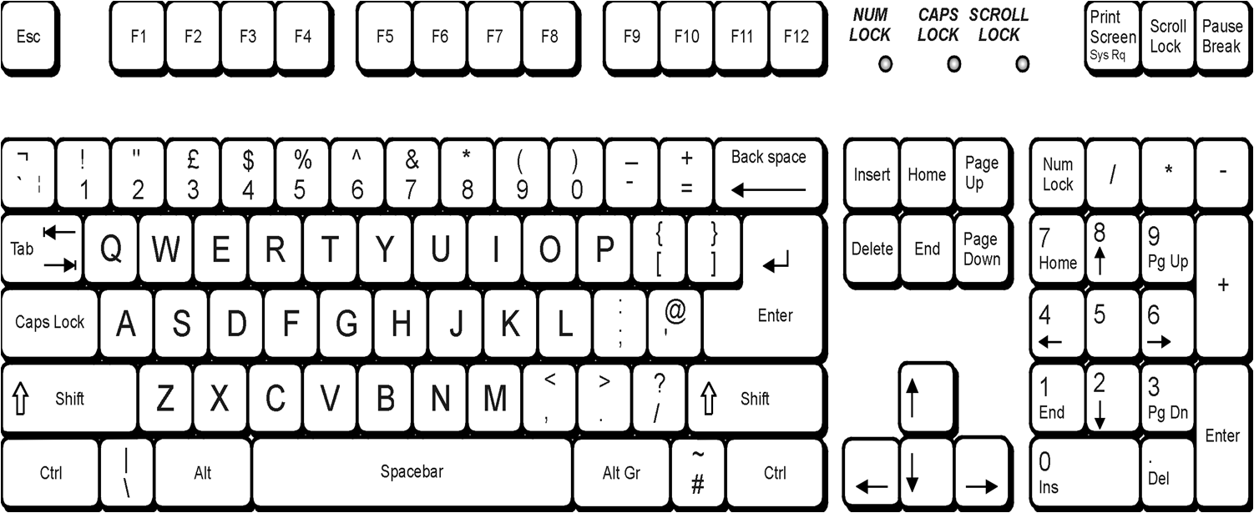
Chú ý: Em nên lưu lại bài trước khi tắt máy
Cách 1: Em chọn File => Save
Cách 2: Em nhấn tổ hợp phím Ctrl + S trên bàn phím

Slide 18
Cảm ơn quý thầy cô
và các em!

Slide 19
CHÀO MỪNG QUÝ THẦY CÔ VỀ DỰ GIỜ THĂM LỚP
MÔN: TIN HỌC
LỚP 5

Slide 20

TRÒ CHƠI ONG BAY VỀ TỔ

Slide 21
Hoạt động thực hành

Slide 22
Thực hành 1: Em lựa chọn các cách tạo đường chuyển động cho ong và quan sát đường đi của ong như sau:
Chọn hiệu ứng Diagonal Down Right;
Chọn hiệu ứng Diagonal Up Right;
Chọn hiệu ứng Down;
Chọn hiệu ứng Left;
Chọn hiệu ứng Right;
Chọn hiệu ứng Up.

Slide 23




Chọn chuyển động bay của ông khi về tổ
1. Diagonal Down Right
2. Diagonal Up Right
3. Down
4. Left
5. Right
6. Up

Slide 24
Hoạt động thực hành

Slide 25
Thực hành 2: Em thêm vào bức tranh(ảnh bầu trời) trong bài trình chiếu một đối tượng là chiếc máy bay và tạo đường chuyển động cho máy bay( bay chéo từ dưới lên) và ngược lại. Sau đó dùng chức năng Slide Show(hay F5) để kiểm tra hiệu ứng.

Slide 26

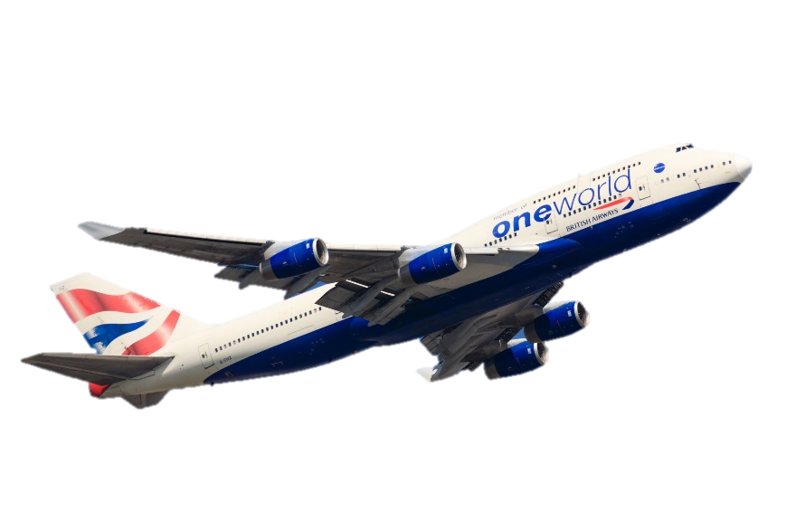

Slide 27

HoẠT ĐỘNG Ứng dụng mở rộng
Tìm hiểu thêm các hiệu ứng chuyển động như Freeform và hiệu ứng Scribble. So sánh điểm giống nhau và khác nhau của hai hiệu ứng trên với hiệu ứng Curve.

Slide 28

TRÂN TRỌNG CẢM ƠN
QUÝ THẦY CÔ GIÁO
28

